Slide 1




Covid 19 &
Mise à jour du DUERP
Rencontres Santé & Travail 2020 – 24 septembre 2020

Slide 2
Rappels: qu’est-ce que le Document Unique?
Pourquoi mettre à jour son Document Unique?
Comment mettre à jour son Document Unique?
Quelle prévention adopter face à la covid 19?
Documents utiles
Prise en charge d’un salarié symptomatique: quel protocole?

Slide 3
Rappels: qu’est-ce que le Document Unique?
Le document unique transcrit les résultats de l’évaluation des risques professionnels au sein de chaque établissement.
Art. R4121-1 du Code du Travail
«L’employeur transcrit et met à jour dans un document unique les résultats de l’évaluation des risques pour la sécurité et la santé des travailleurs…»

Slide 4
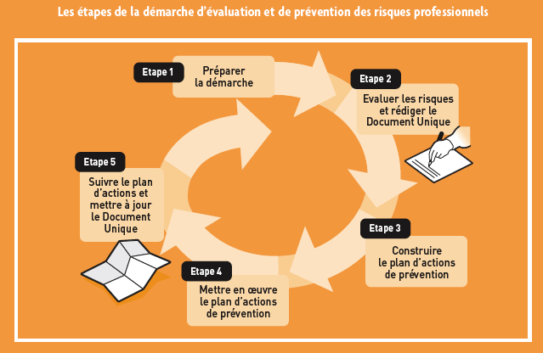
Rappels: qu’est-ce que le Document Unique?

Slide 5
Pourquoi mettre à jour son Document Unique?
« La mise à jour du document unique d’évaluation des risques est réalisée :
au moins chaque année
lors de toute décision d’aménagement important modifiant les conditions de santé et de sécurité ou les conditions de travail
- lorsqu’une information supplémentaire intéressant l’évaluation d’un risque dans une unité de travail est recueillie. »
Art. R4121-2 du Code du Travail

Slide 6
Pourquoi mettre à jour son Document Unique?
Evaluer et prévenir les risques liés à la pandémie de la covid 19.
Mettre en place des mesures de prévention et de protection adaptées pour les salariés.

Slide 7

Comment mettre à jour son Document Unique?
IDENTIFIER
EVALUER
HIERARCHISER

Slide 8
Comment mettre à jour son Document Unique?
IDENTIFIER
Identifier, pour chaque unité de travail, les situations de travail pour lesquelles la transmission de la covid 19 existe:
Contacts directs de personnes à moins d’un mètre
Contacts indirects par des objets (poignées de portes, documents, matériel …)

Slide 9
Comment mettre à jour son Document Unique?
IDENTIFIER
Exemple:
La caissière d’un supermarché est exposée à des contacts directs avec les clients (et certains collègues) et à des contacts indirects (marchandises, monnaie).

Slide 10
Comment mettre à jour son Document Unique?
IDENTIFIER
Lister également les situations de travail qui vont être impactées par la covid19 mais pour d’autres risques que le risque biologique.
Exemples:
Les risques psychosociaux, les risques liés aux manutentions et aux postures, le risque chimique, …

Slide 11
Comment mettre à jour son Document Unique?
EVALUER
Peu importe l’outil utilisé, il faudra tenir compte de certains critères pour l’évaluation:
La fréquence et la durée d’exposition (1 fois/jour, 1 fois/semaine, …)
La gravité des dommages (effets bénins, effets réversibles, …)

Slide 12
Comment mettre à jour son Document Unique?
HIERARCHISER
Il s’agit de déterminer les priorités d’actions.
Approche par cotation à l’aide de la fréquence, de la gravité et du degré de maîtrise du risque.
Trois niveaux de priorité peuvent être définis:
Priorité 1
Priorité 2
Priorité 3

Slide 13
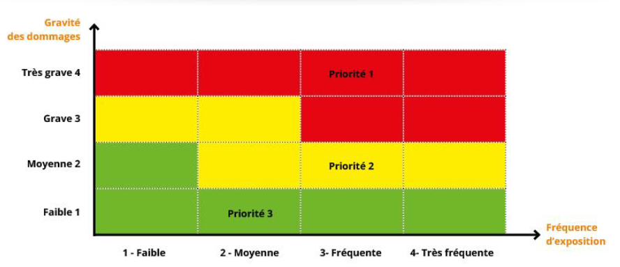
Comment mettre à jour son Document Unique?

Slide 14

Comment mettre à jour son Document Unique?
Elaboration d’un plan d’actions afin de définir les actions à mettre en œuvre pour supprimer ou limiter les risques identifiés.
Le plan d’actions comprend:
La (ou les) action(s)
Le responsable
Le délai
L’état d’avancement
Le budget

Slide 15
Comment mettre à jour son Document Unique?
Exemple
Danger | Situation dangereuse | Fréquence | Gravité | Priorité
Agents biologiques | Contact rapproché des caissières face aux clients. | 4 | 3 | 1
Agents chimiques | Nettoyage du matériel / utilisation de produits chimiques | 3 | 2 | 2

Slide 16
Quelle prévention adopter face à la covid19?
La prévention des risques professionnels repose sur la mise en œuvre des 9 principes généraux de prévention:
Eviter les risques
Evaluer les risques
Combattre les risques à la source
Adapter le travail à l’Homme
Tenir compte de l’évolution technique
Remplacer ce qui est dangereux
Planifier la prévention
Prendre les mesures de protection collective
Donner les instructions appropriées aux salariés

Slide 17
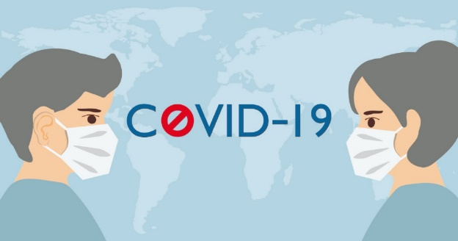

Quelle prévention adopter face à la covid19?
PREVENTION COLLECTIVE
PREVENTION INDIVIDUELLE
Limiter ou confiner le risque, le plus en amont possible, à la source.
Permet de protéger l’ensemble des salariés.
Mise en œuvre prioritairement à la protection individuelle
Si la protection collective est insuffisante ou impossible
Dispositif ou moyen individuel de protection : EPI

Slide 18




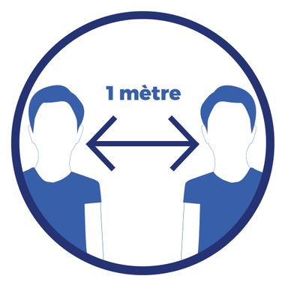
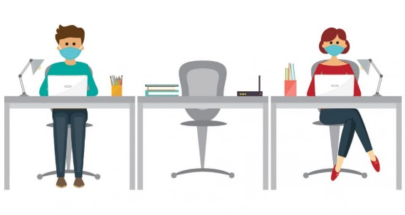

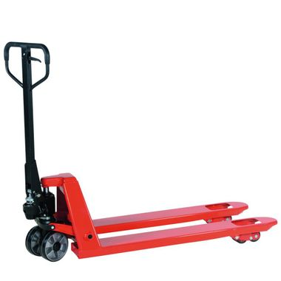

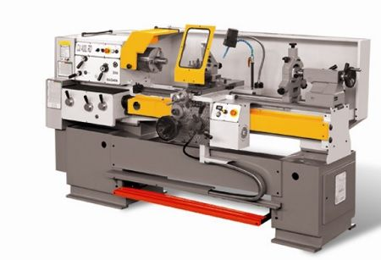
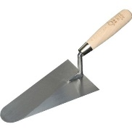
Quelle prévention adopter face à la covid19?
Prévention organisationnelle
Appliquer les mesures barrières
Respecter la distanciation sociale
Privilégier le télétravail
Privilégier les outils, matériels individuels

Slide 19





Quelle prévention adopter face à la covid19?
Prévention organisationnelle
Aérer régulièrement les locaux
Nommer le référent COVID-19
Organiser la circulation
Planifier le nettoyage

Slide 20
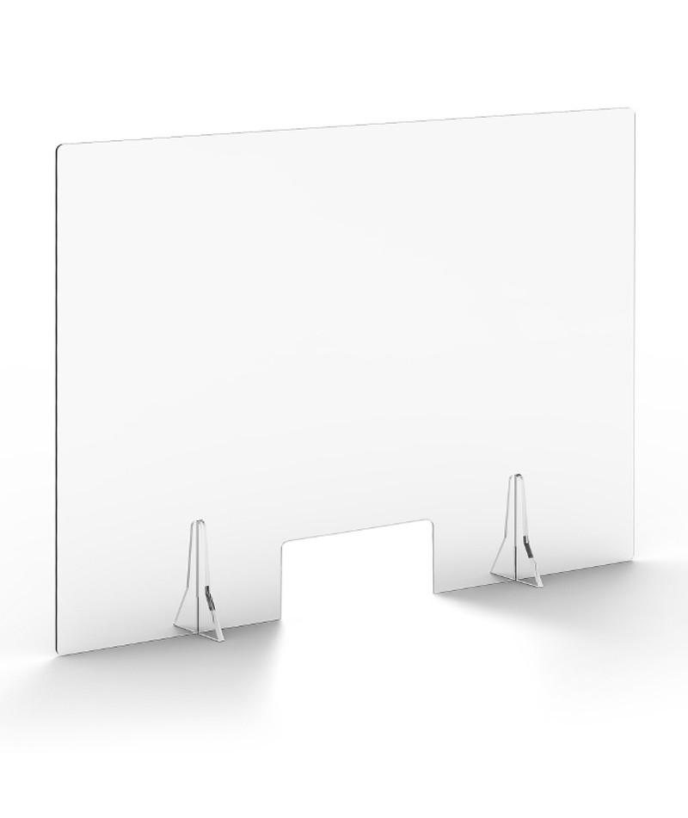
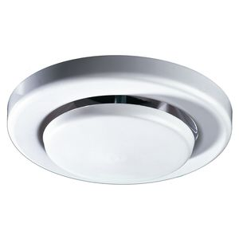
Quelle prévention adopter face à la covid19?
Prévention technique
Barrière physique
Ventilation mécanique

Slide 21

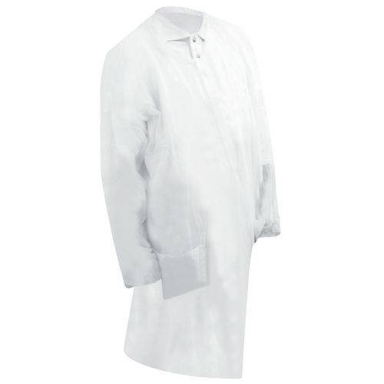
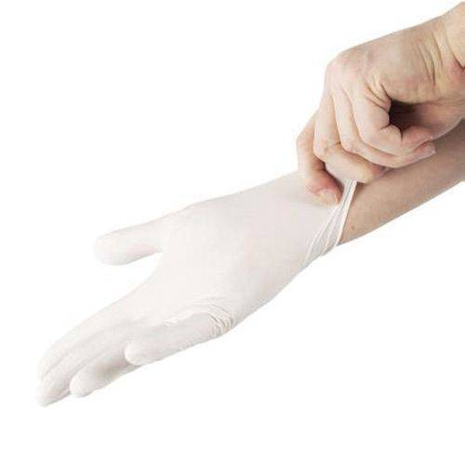
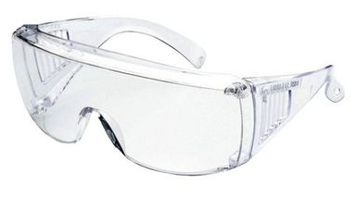
Quelle prévention adopter face à la covid19?
Prévention individuelle
Port du masque
Lunettes / Blouses / Gants
(selon l’activité)

Slide 22


Quelle prévention adopter face à la covid19?
PREVENTION HUMAINE
Sensibilisation, formation / information des salariés.

Slide 23
Quelle prévention adopter face à la covid19?
Exemple
Danger | Situation dangereuse | Priorité | Actions décidées | Resp. | Délai | Coût
Agents biologiques | Contact rapproché des caissières face aux clients. | 1 | Barrière physique (écran) Masque Nettoyage du matériel Appliquer les mesures barrières | M. Duton | Sept. 2020 | …. euros
Agents chimiques | Nettoyage du matériel / utilisation de produits chimiques | 2 | Evaluer le risque chimique Rechercher des produits moins nocifs Aérer le plus souvent possible | M. Martin | 01/10/20 | Attente devis

Slide 24
Prise en charge d’un salarié symptomatique: quel protocole?
« L’entreprise doit rédiger, en lien avec le service de santé au travail, une procédure adaptée à la prise en charge sans délai des personnes symptomatiques (…) » (protocole national 31/08/20).
En présence d’une personne symptomatique (fièvre et/ou toux, difficulté respiratoire, à parler / avaler, perte du goût et de l’odorat):
ISOLER
PROTEGER
RECHERCHER DES SIGNES DE GRAVITE

Slide 25
Prise en charge d’un salarié symptomatique: quel protocole?
Isoler la victime dans une pièce dédiée, et aérée, avec port du masque chirurgical
Mobiliser le professionnel de santé dédié à l’établissement, un Sauveteur Secouriste du Travail (formé à la Covid 19) ou le référent Covid.

Slide 26
Prise en charge d’un salarié symptomatique: quel protocole?
Absence de signe de gravité
Présence de signe de gravité
Organiser le retour au domicile après confirmation de l’avis médical recueilli auprès du médecin du travail ou du médecin traitant.
Composer le 15 et suivre les consignes

Slide 27
Prise en charge d’un salarié symptomatique: quel protocole?
Evacuer la victime
Si le salarié est en mesure de regagner son domicile, l’employeur pourra, en concertation avec lui, l’autoriser à rentrer avec son véhicule personnel.
A défaut, il pourra être envisagé de solliciter l’un de ses proches.
Le cas échéant, faire appel à un taxi (éviter les transports en commun).
Cas Covid-19 confirmé identification et prise en charge des contacts devraient être organisées par les acteurs du contact-tracing (médecin prenant en charge le cas et plateformes de l’Assurance Maladie).
Le médecin du travail peut faciliter l’identification des contacts et leur qualification.

Slide 28
Liens utiles
Site du gouvernement – ensemble des informations officielles concernant le coronavirus: https://www.gouvernement.fr/info-coronavirus
Protocole national COVID-19 au 31/08/2020: https://travail-emploi.gouv.fr/IMG/pdf/protocole-national-sante-securite-en-entreprise__31_aout_2020.pdf
Guide préconisations, OPPBTP : https://www.preventionbtp.fr/Actualites/Toutes-les-actualites/Sante/Covid-19-l-OPPBTP-publie-la-cinquieme-mise-a-jour-de-son-guide-de-preconisations-sanitaires
Foire aux questions, INRS : http://www.inrs.fr/actualites/COVID-19-et-entreprises.html

Slide 29

Questions / Réponses
Rencontres Santé & Travail 2020 – 24 septembre 2020

